Slide 1











Trường Tiểu học Nguyễn Bỉnh Khiêm
BÀI GIẢNG ĐIỆN TỬ THÁNG 12
KHỐI 2
Môn: Tiếng Việt
Tên bài: Đọc: Nặn đồ chơi
Năm học 2023 - 2024

Slide 2

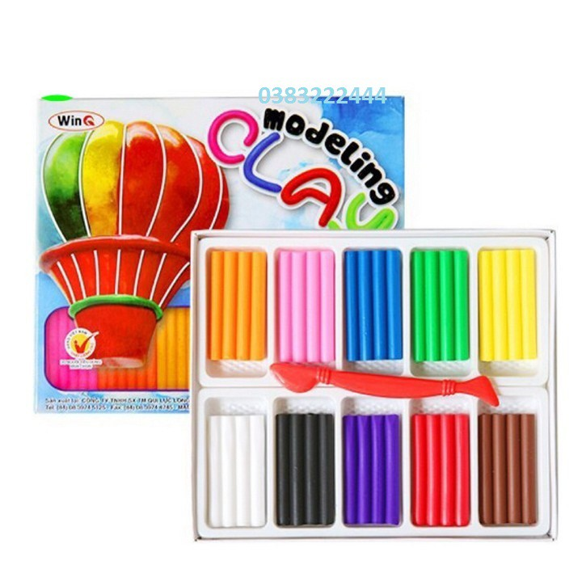
LẬT MẢNH GHÉP

Slide 3

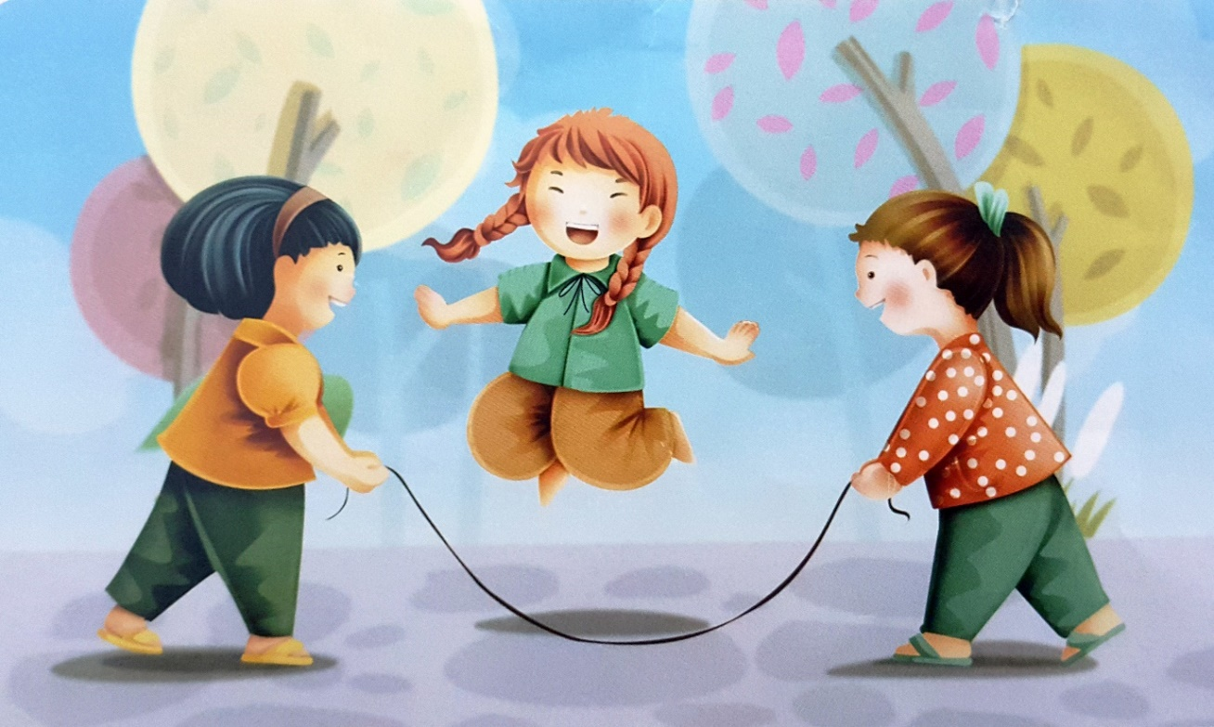
Đây là trò chơi gì ?
Nhảy dây

Slide 4
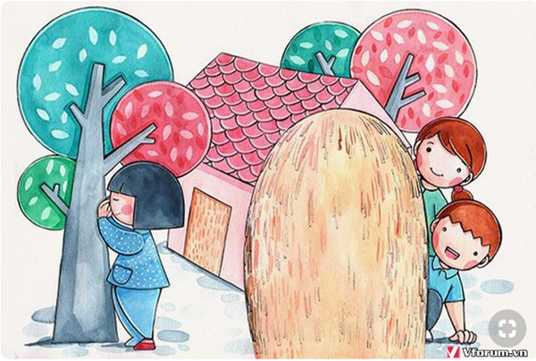
Đây là trò chơi gì ?
Trốn tìm

Slide 5
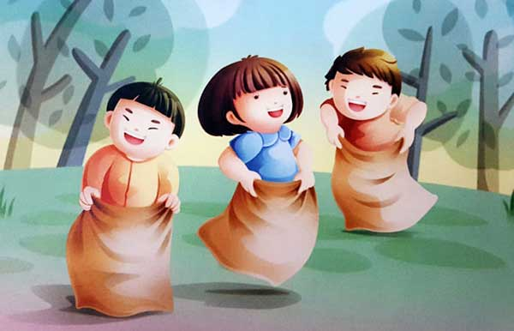
Đây là trò chơi gì ?
Nhảy bao bố

Slide 6
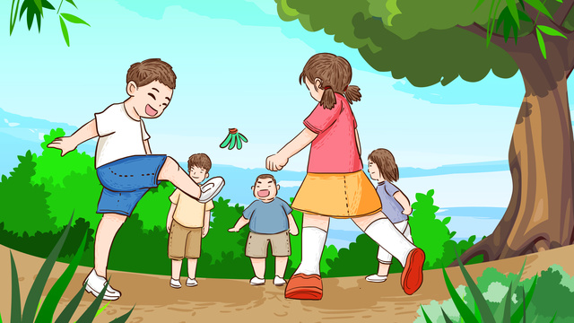
Đây là trò chơi gì ?
Đá cầu

Slide 7

Chủ đề 3
Tuần 13
Bài
24
NẶN ĐỒ CHƠI

Slide 8








MỤC TIÊU
Đọc đúng các tiếng, biết ngắt nghỉ, nhấn giọng phù hợp.
Biết về một trò chơi quen thuộc
3
Biết chia sẻ khi chơi, biết quan tâm đến mọi người.
4

Slide 9

Thứ tư ngày 30 tháng 11 năm 2022
Tiếng Việt
Đọc: Bài 24: Nặn đồ chơi

Slide 10
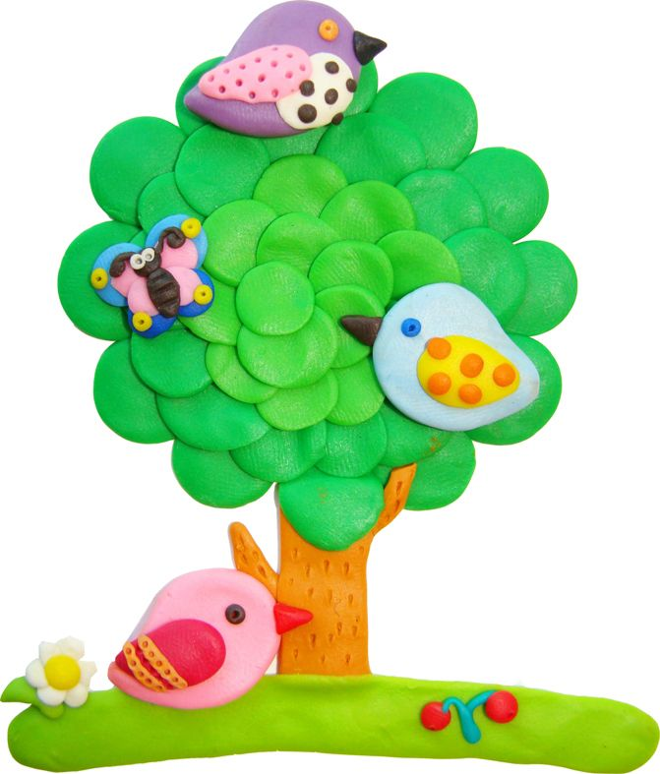
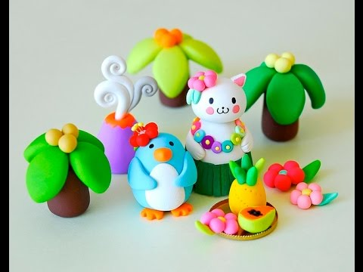
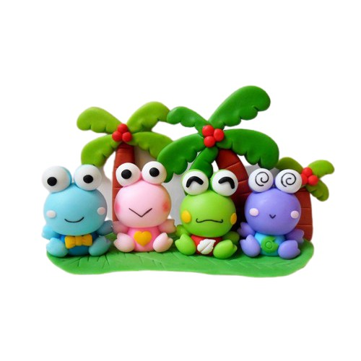

Slide 11
NẶN ĐỒ CHƠI
Đọc mẫu
Bên thềm gió mát,
Bé nặn đồ chơi.
Mèo nằm vẫy đuôi,
Tròn xoe đôi mắt.
Đây là quả thị,
Đây là quả na,
Quả này phần mẹ,
Quả này phần cha.
Đây chiếc cối nhỏ
Bé nặn thật tròn,
Biếu bà đấy nhé,
Giã trầu thêm ngon.
Đây là thằng chuột
Tặng riêng chú mèo,
Mèo ta thích chí
Vểnh râu “meo meo”!
Ngoài hiên đã nắng,
Bé nặn xong rồi.
Đừng sờ vào đấy,
Bé còn đang phơi.
(Nguyễn Ngọc Ký)

Slide 12
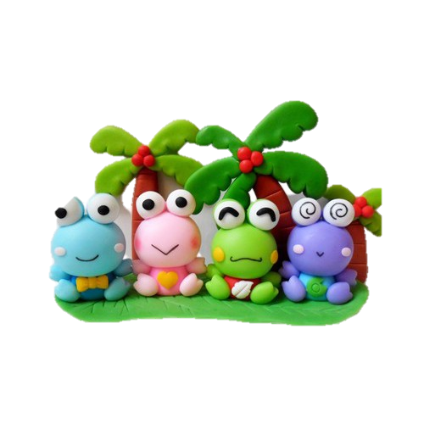
NẶN ĐỒ CHƠI
Đọc nối tiếp
Bên thềm gió mát,
Bé nặn đồ chơi.
Mèo nằm vẫy đuôi,
Tròn xoe đôi mắt.
Đây là quả thị,
Đây là quả na,
Quả này phần mẹ,
Quả này phần cha.
Đây chiếc cối nhỏ
Bé nặn thật tròn,
Biếu bà đấy nhé,
Giã trầu thêm ngon.
Đây là thằng chuột
Tặng riêng chú mèo,
Mèo ta thích chí
Vểnh râu “meo meo”!
Ngoài hiên đã nắng,
Bé nặn xong rồi.
Đừng sờ vào đấy,
Bé còn đang phơi.
(Nguyễn Ngọc Ký)

Slide 13
NẶN ĐỒ CHƠI
Đọc nối tiếp
Bên thềm gió mát,
Bé nặn đồ chơi.
Mèo nằm vẫy đuôi,
Tròn xoe đôi mắt.
Đây là quả thị,
Đây là quả na,
Quả này phần mẹ,
Quả này phần cha.
Đây chiếc cối nhỏ
Bé nặn thật tròn,
Biếu bà đấy nhé,
Giã trầu thêm ngon.
Đây là thằng chuột
Tặng riêng chú mèo,
Mèo ta thích chí
Vểnh râu “meo meo”!
Ngoài hiên đã nắng,
Bé nặn xong rồi.
Đừng sờ vào đấy,
Bé còn đang phơi.
(Nguyễn Ngọc Ký)

Slide 14
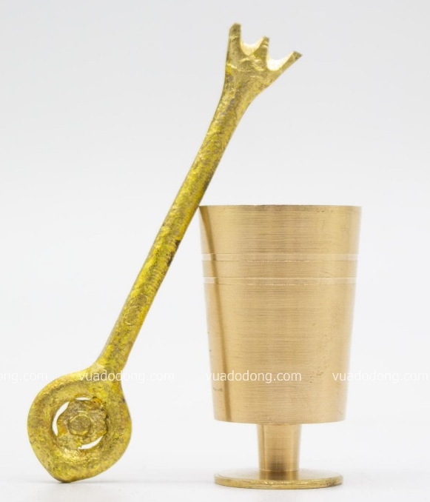
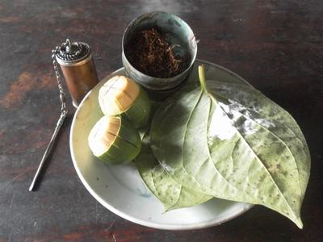
Giải nghĩa từ
Cối giã trầu: đồ để giã trầu, thường làm bằng đồng.
Thích chí: Tỏ ra bằng lòng, vui thích vì đúng ý muốn.
Đặt câu: Bé Na thích chí với món đồ chơi mẹ mới mua.

Slide 15




Luyện đọc nhóm

Slide 16
NẶN ĐỒ CHƠI
Đọc
toàn bài
Bên thềm gió mát,
Bé nặn đồ chơi.
Mèo nằm vẫy đuôi,
Tròn xoe đôi mắt.
Đây là quả thị,
Đây là quả na,
Quả này phần mẹ,
Quả này phần cha.
Đây chiếc cối nhỏ
Bé nặn thật tròn,
Biếu bà đấy nhé,
Giã trầu thêm ngon.
Đây là thằng chuột
Tặng riêng chú mèo,
Mèo ta thích chí
Vểnh râu “meo meo”!
Ngoài hiên đã nắng,
Bé nặn xong rồi.
Đừng sờ vào đấy,
Bé còn đang phơi.
(Nguyễn Ngọc Ký)

Slide 17
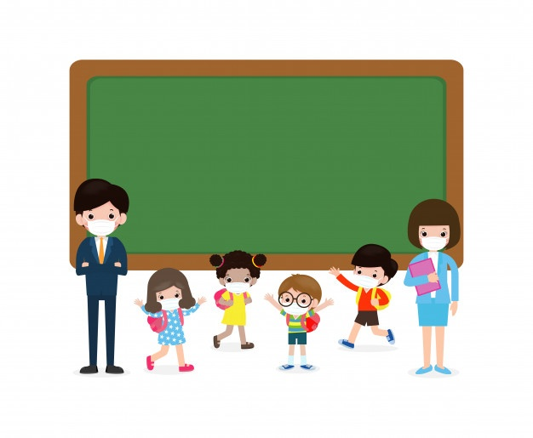
Tìm hiểu bài

Slide 18
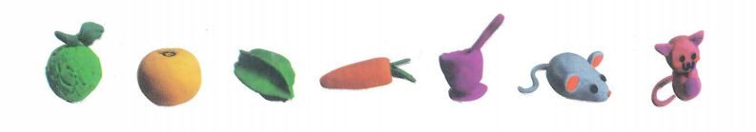
1. Kể tên đồ chơi mà bé đã nặn?
Quả na
Quả thị
Con chuột
Cối giã trầu

Slide 19
2. Bé nặn đồ chơi để tặng cho những ai?
Tặng mẹ
Tặng cha
Tặng bà
Tặng chú mèo

Slide 20

3. Việc bé nặn đồ chơi tặng mọi người thể hiện điều gì?
Bé nặn đồ chơi tặng mọi người thể hiện tình cảm yêu thương, luôn quan tâm đến những người thân trong gia đình.

Slide 21

4. Em thích nặn đồ chơi gì?
Tặng cho ai?

Slide 22
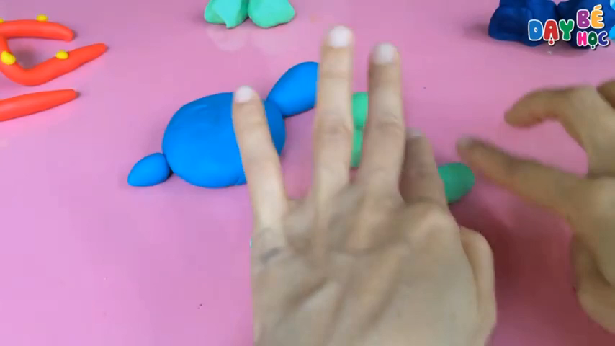

Slide 23





Luyện đọc lại

Slide 24

Luyện tập theo văn bản đọc

Slide 25


1. Tìm từ ngữ cho biết chú mèo rất vui vì được bé tặng quà ?
háo hức
Thích chí
vui sướng
thích thú
mừng rỡ
2. Tìm thêm một số từ ngữ thể hiện cảm xúc vui mừng.

Slide 26



Tạm biệt và hẹn gặp lại
các con vào những tiết học sau!

